Slide 1
การเตรียมแผนฉุกเฉิน
กรณีมีเชื้อโปลิโอในประเทศ
Notes:
1
The most recent outbreak is of course SARS
Spread is via international flights
Surveillance is critical
No reason that another outbreak won’t appear in the future

Slide 2
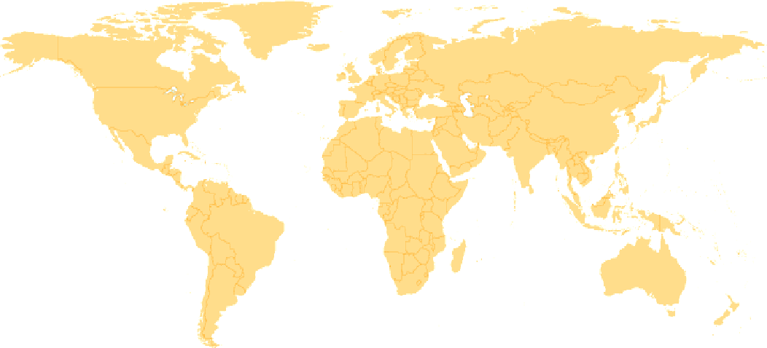
Scenario 1 ส่วนที่ 1
วันที่ 12 สิงหาคม 2559 รพ.พหลพลพยุหเสนา จ.กาญจนบุรี ได้รับการส่งต่อผู้ป่วยมาจาก รพ.สังขละบุรี 1 ราย ด้วยอาการาขาข้างซ้ายอ่อนแรง
ประวัติผู้ป่วย : ดช.หม่องเอ อายุ 4 ปี ที่อยู่ ต.พญาตองซู สาธารณรัฐแห่งสหภาพเมียนมาร์
Notes:
2
The most recent outbreak is of course SARS
Spread is via international flights
Surveillance is critical
No reason that another outbreak won’t appear in the future

Slide 3
ประวัติการเจ็บป่วย : เริ่มป่วย 2 สิงหาคม 2559 มีไข้ อ่อนเพลีย เบื่ออาหาร 2 วันก่อนมา รพ.เดินไม่ได้
ผลการตรวจร่างกาย : ไข้ 38 องศา ขาซ้ายไม่มีแรง ยกไม่ได้ ผลการตรวจเลือดและปัสสาวะปกติ
Diag : AFP (admit) แจ้ง สสจ.
Notes:
3
The most recent outbreak is of course SARS
Spread is via international flights
Surveillance is critical
No reason that another outbreak won’t appear in the future

Slide 4
15 สิงหาคม 2559 : เก็บอุจจาระ 2 ครั้ง
ผลการสอบสวนโรค : ดช.หม่องเอ อายุ 4 ปี ที่อยู่ ต.พญาตองซู อ.พญาตองซู สาธารณรัฐแห่งสหภาพเมียนมาร์ ติดกับ ต.เจดีย์สามองค์ อ.สังขละบุรี จ.กาญจนบุรี
ประวัติครอบครัว: มี 5 คน (บิดา มารดา พี่สาวอายุ 6 ปี น้องชายอายุ 2 ปี
Notes:
4
The most recent outbreak is of course SARS
Spread is via international flights
Surveillance is critical
No reason that another outbreak won’t appear in the future

Slide 5
ประวัติการเจ็บป่วย : เริ่มป่วย 2 สิงหาคม 2559 มีไข้ อ่อนเพลีย ถ่ายเหลวเบื่ออาหาร จนถึงวันที่ 10 สิงหาคม(2 วันก่อนมา รพ.)เดินไม่ได้ วันที่ 12 สค.มา รพ. สังขละบุรี ซึ่งอยู่ห่างจากพญาตองซู 30 กิโลเมตร
ประวัติวัคซีน : ผู้ป่วยได้รับ tOPV 1 ครั้งเมื่ออายุ 1- 2 ปี ส่วนน้องได้รับ 3 ครั้ง
Notes:
5
The most recent outbreak is of course SARS
Spread is via international flights
Surveillance is critical
No reason that another outbreak won’t appear in the future

Slide 6
การเตรียมความพร้อม ส่วนที่ 1
1. ด้านระบาดวิทยา
การสอบสวนทางระบาดวิทยาเพื่อยืนยันการพบผู้ป่วย AFP
หาข้อมูลเพิ่มเติม การแวะพัก การถ่าย
ประสานงานโรคติดต่อชายแดนกับสหภาพเมียนมาร์การเกิดโรค สถานการณ์โรค การระบาด
ค้นหาผู้ป่วย AFP ในชุมชนและ รพ.ในและนอกสังกัด สธ. กำหนดนิยามโรค
Notes:
6
The most recent outbreak is of course SARS
Spread is via international flights
Surveillance is critical
No reason that another outbreak won’t appear in the future

Slide 7
การเตรียมความพร้อม ส่วนที่ 1
2. ด้านการควบคุมโรค :
สำรวจและตรวจสอบความครอบคลุมวัคซีนทุกชนิด กลุ่มอายุ 5 ปี ทั้งไทยและต่างด้าว
* ต่ำกว่าร้อยละ 90 SIA
* มากกว่าร้อยละ 90 Catch up
ประสานงานโรคติดต่อชายแดนกับสหภาพเมียนมาร์ ความครอบคลุมวัคซีน
การสื่อสารความเสี่ยง
Notes:
7
The most recent outbreak is of course SARS
Spread is via international flights
Surveillance is critical
No reason that another outbreak won’t appear in the future

Slide 8
Scenario 1 ส่วนที่ 2
วันที่ 29 สิงหาคม 2559 สถาบัน NIH แจ้งว่าผบการตรวจอุจจาระผู้ป่วย ดช.หม่องเอ พบเชื้อ Poliovirus สายพันธุ์ VDPV Type 2
Notes:
8
The most recent outbreak is of course SARS
Spread is via international flights
Surveillance is critical
No reason that another outbreak won’t appear in the future

Slide 9
การเตรียมความพร้อม ส่วนที่ 2
สสจ.เสนอเปิด EOC
ประสานการดำเนินงานกับหน่วยงานที่เกี่ยวข้อง
ขยายวงการสำรวจและตรวจสอบความครอบคลุมวัคซีนทุกชนิด กลุ่มอายุ 5 ปี ทั้งไทยและต่างด้าว
วางแผนการเบิก monovalent OPV
วางแผนการให้วัคซีน 4 ครั้ง
วางแผนการเก็บกลับและทำลายวัคซีน
Notes:
9
The most recent outbreak is of course SARS
Spread is via international flights
Surveillance is critical
No reason that another outbreak won’t appear in the future

Slide 10
การเตรียมความพร้อม ส่วนที่ 2
วางแผนการให้วัคซีน IPV
เฝ้าระวัง AFP อย่างเข้มข้น ขยายทั้งจังหวัด
* Active search ทุกสัปดาห์
* Zero report ทุกสัปดาห์
การเฝ้าระวังสิ่งแวดล้อม
สรุปและรายงานผล
Notes:
10
The most recent outbreak is of course SARS
Spread is via international flights
Surveillance is critical
No reason that another outbreak won’t appear in the future

Slide 11
ขอบคุณค่ะ
Notes:
11
The most recent outbreak is of course SARS
Spread is via international flights
Surveillance is critical
No reason that another outbreak won’t appear in the future

